Slide 1


第二章 多元正态分布的参数估计
第一节 引言
第二节 基本概念
第三节 多元正态分布
第四节 多元正态分布的参数估计
第五节 多元正态分布参数估计的 实例与计算机实现

Slide 2

第一节 引言
多元统计分析涉及到的都是随机向量或多个随机向量放在一起组成的随机矩阵。例如在研究公司的运营情况时，要考虑公司的获利能力、资金周转能力、竞争能力以及偿债能力等财务指标；又如在研究国家财政收入时，税收收入、企业收入、债务收入、国家能源交通重点建设基金收入、基本建设贷款归还收入、国家预算调节基金收入、其他收入等都是需要同时考察的指标。显然，如果我们只研究一个指标或是将这些指标割裂开分别研究，是不能从整体上把握研究问题的实质的，解决这些问题就需要多元统计分析方法。为了更好的探讨这些问题，本章我们首先论述有关随机向量的基本概念和性质。

Slide 3
在实用中遇到的随机向量常常是服从正态分布或近似正态分布，或虽本身不是正态分布，但它的样本均值近似于正态分布。因此现实世界中许多实际问题的解决办法都是以总体服从正态分布或近似正态分布为前提的。在多元统计分析中， 多元正态分布占有很重要地位，本书所介绍的方法大都假定数据来之多元正态分布。为此，本章将要介绍多元正态分布的定义和有关性质。
然而在实际问题中，多元正态分布中均值向量和协差阵通常是未知的，一般的做法是由样本来估计。这是本章讨论的重要内容之一，在此我们介绍最常见的最大似然估计法对参数进行估计，并讨论其有关的性质。

Slide 4


第二节 基本概念
一 随机向量
二 多元分布
三 随机向量的数字特征

Slide 5
一、随机向量
我们所讨论的是多个变量的总体，所研究的数据是同时p个指标（变量），又进行了n次观测得到的，我们把这个p指标表示为X_{1 ，}X_{2，}…，X_{p}，常用向量X = (X_{1 ，} X_{2 ，} … ， X_{P})'
表示对同一个体观测的p个变量。这里我们应该强调，在多元统计分析中，仍然将所研究对象的全体称为总体，它是由许多（有限和无限）的个体构成的集合，如果构成总体的个体是具有p个需要观测指标的个体，我们称这样的总体为p维总体（或p元总体）。上面的表示便于人们用数学方法去研究p维总体的特性。这里“维”（或“元”）的概念，表示共有几个分量。若观测了n个个体，则可得到如表2.1的数据，称每一个个体的p个变量为一个样品，而全体n个样品组成一个样本。

Slide 6
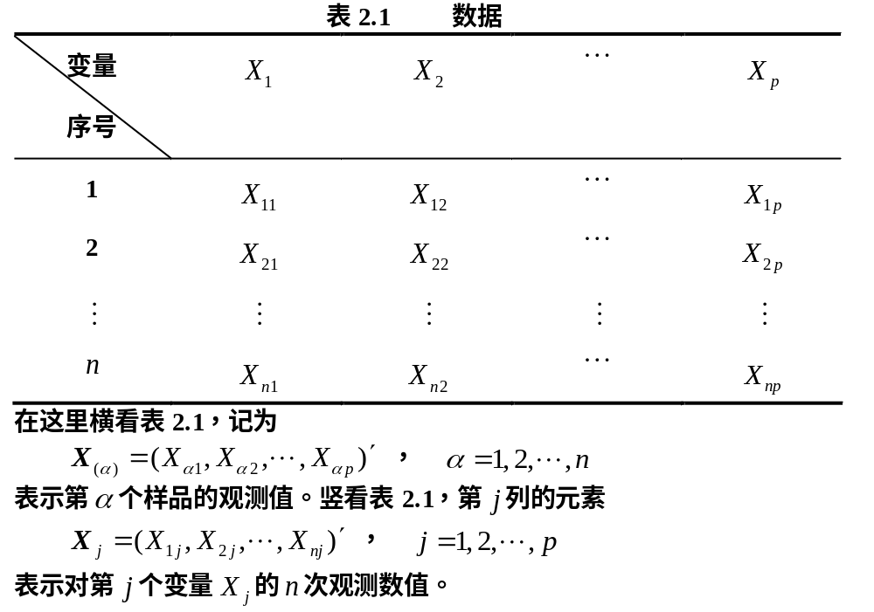

Slide 7
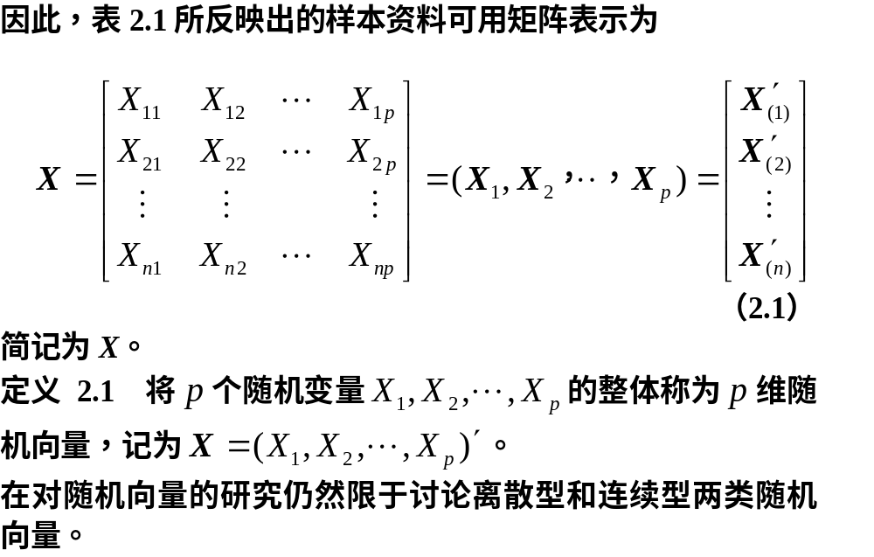

Slide 8
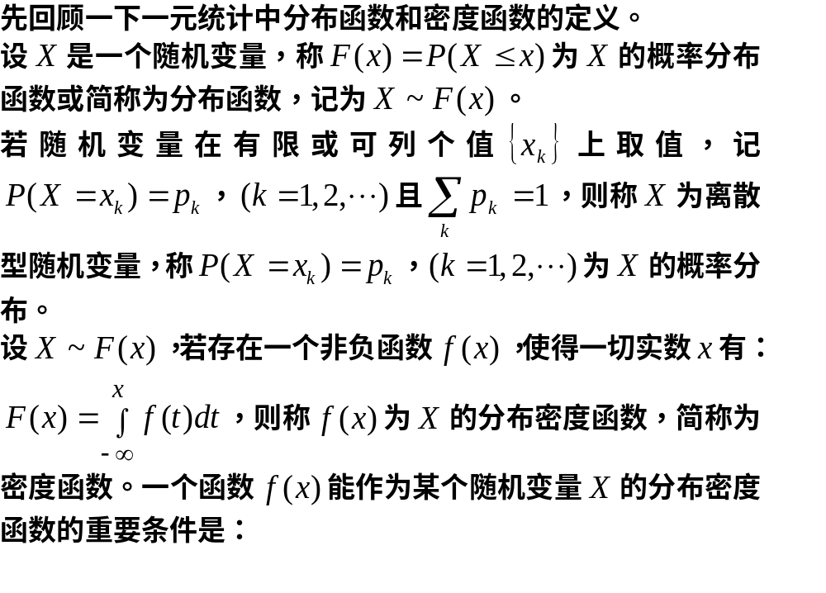
二、多元分布

Slide 9
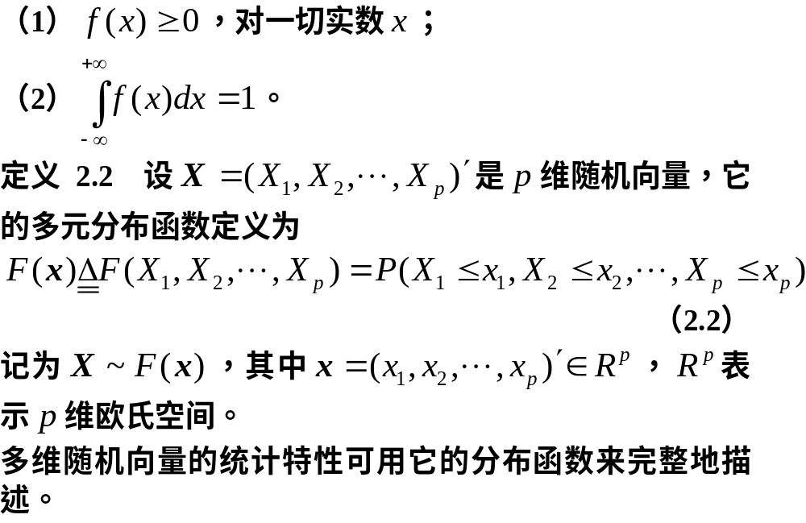

Slide 10
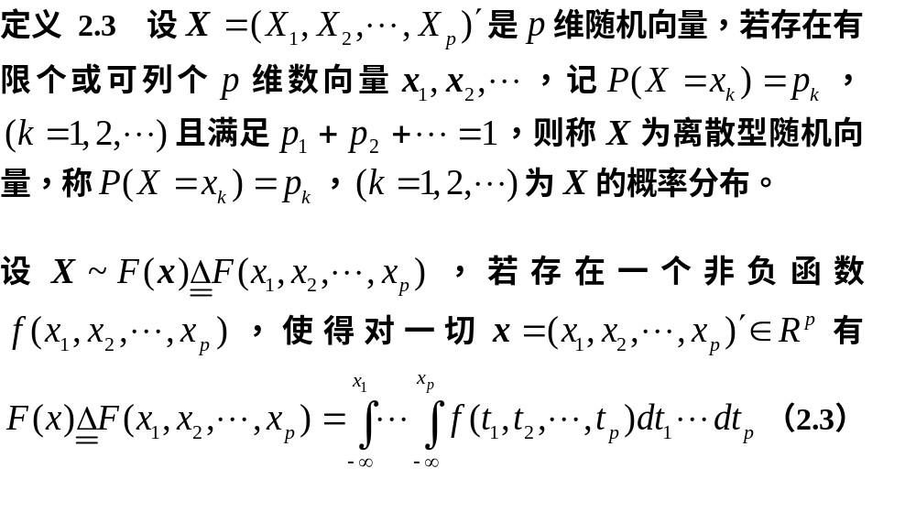

Slide 11
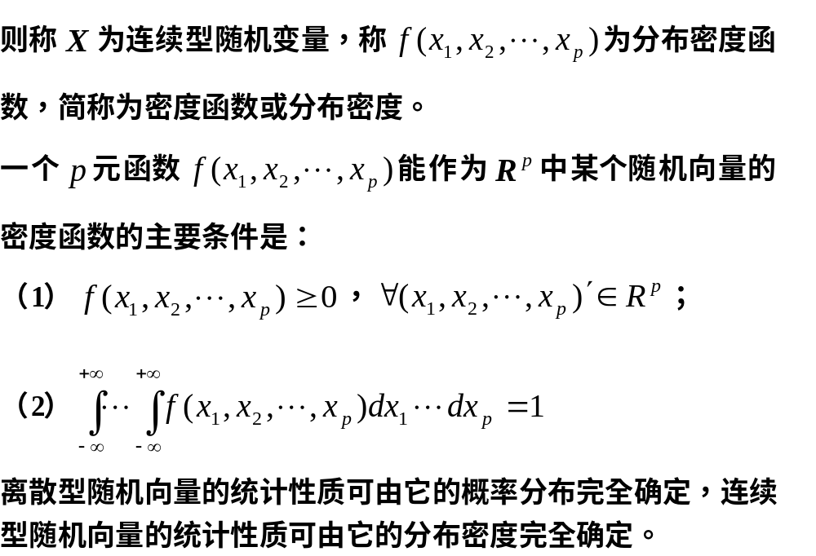

Slide 12
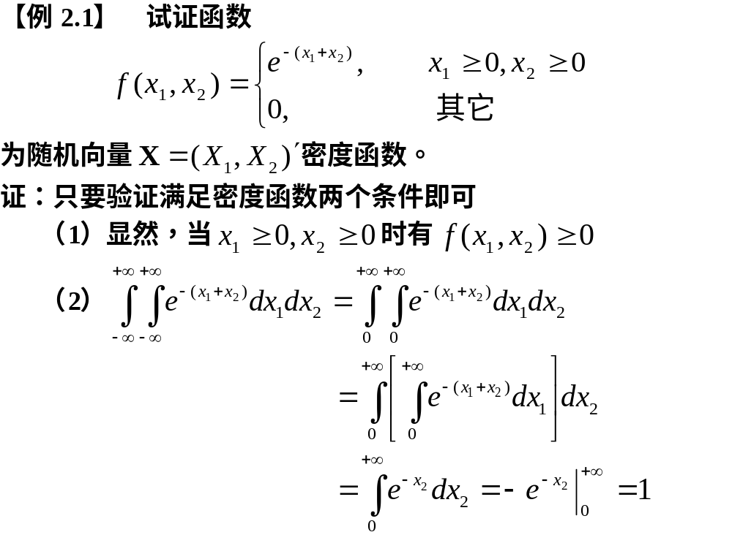

Slide 13
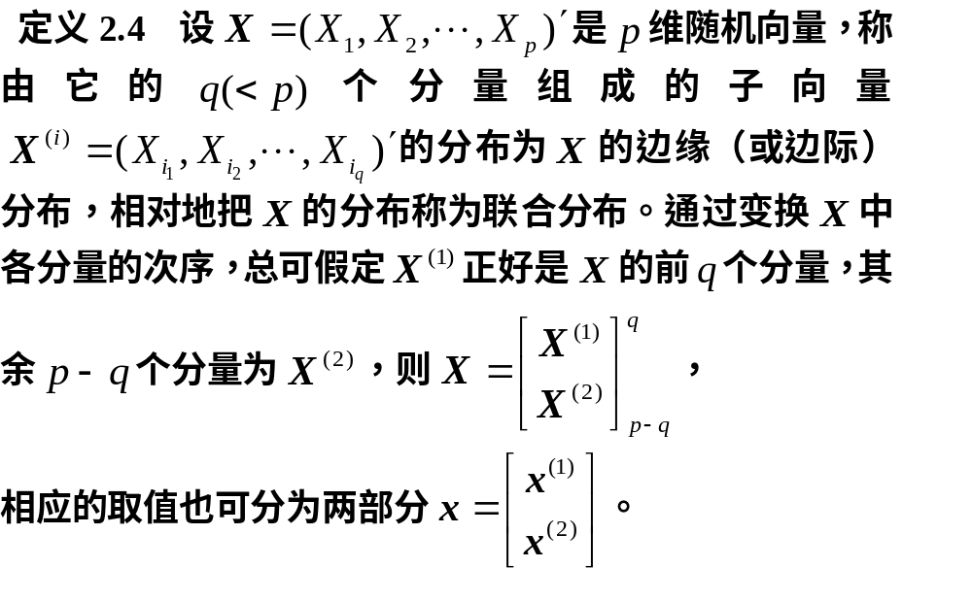

Slide 14
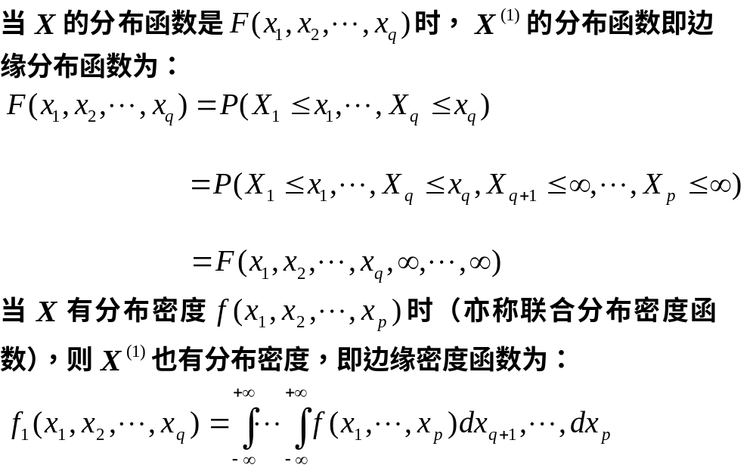

Slide 15
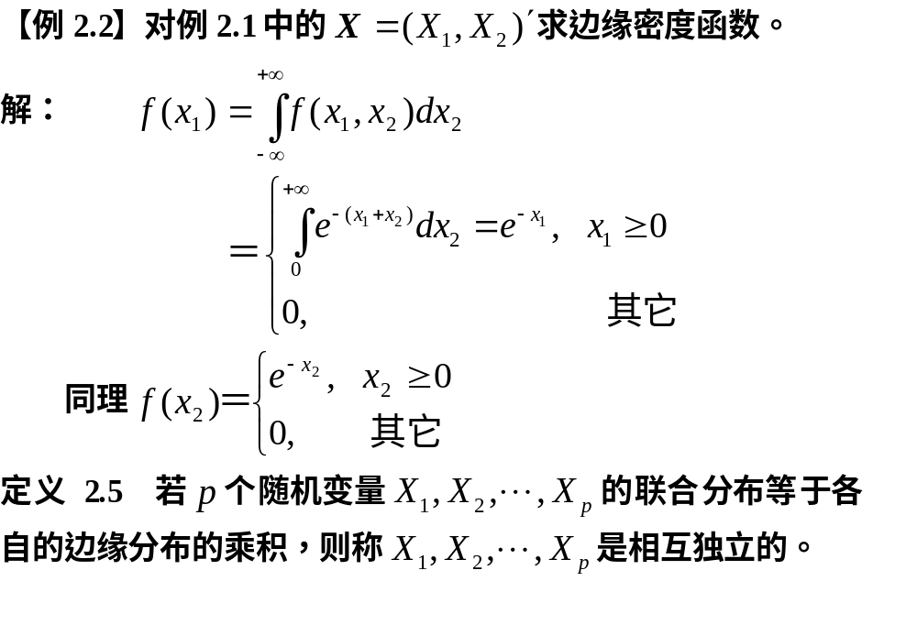

Slide 16
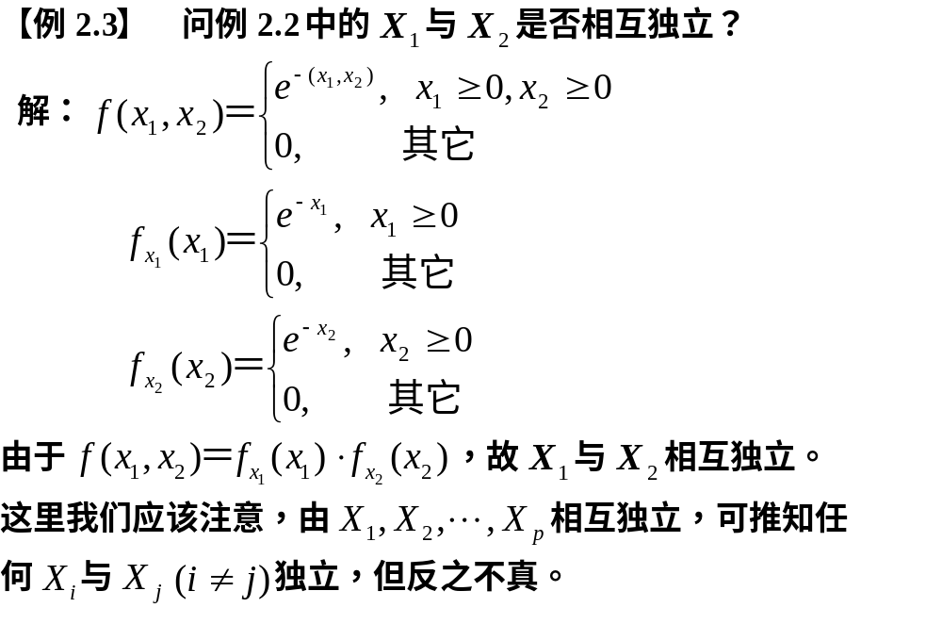

Slide 17
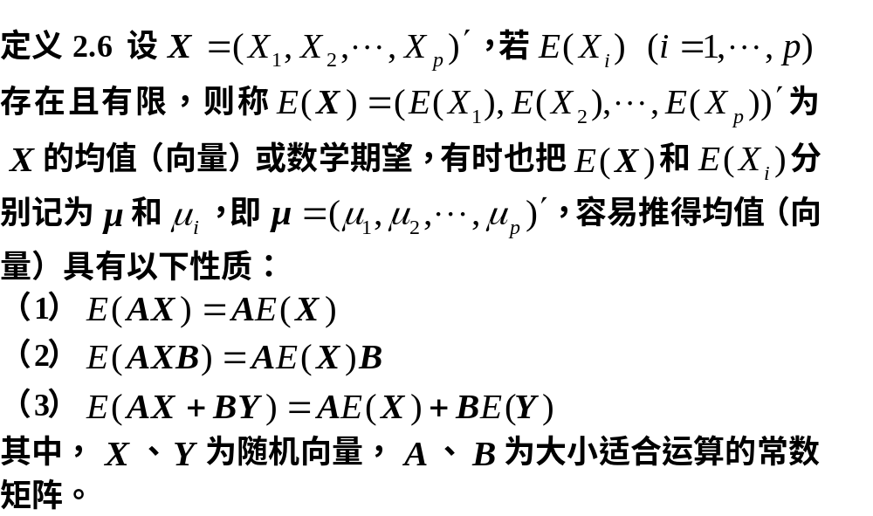
三、随机向量的数字特征

Slide 18
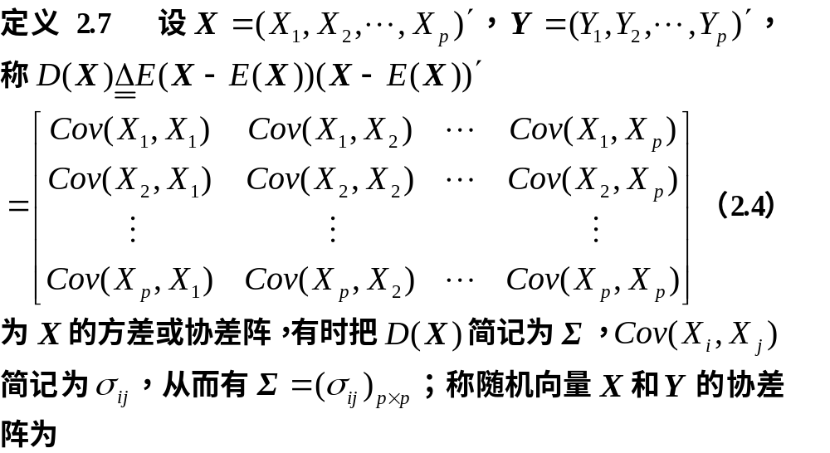

Slide 19
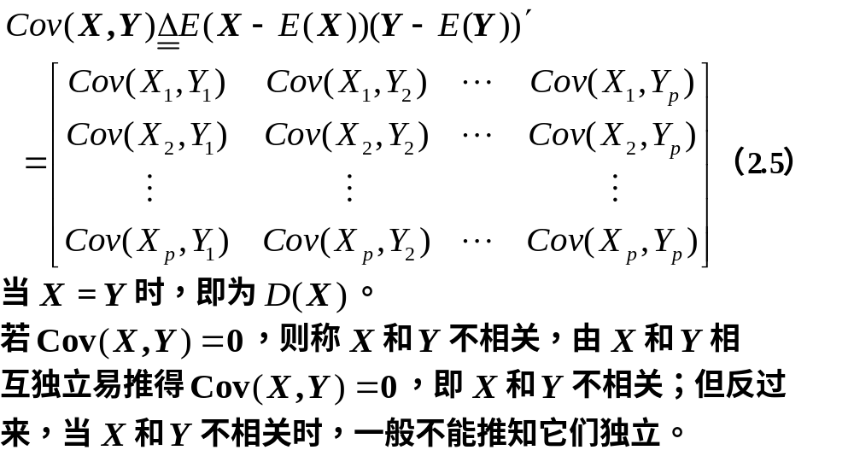

Slide 20
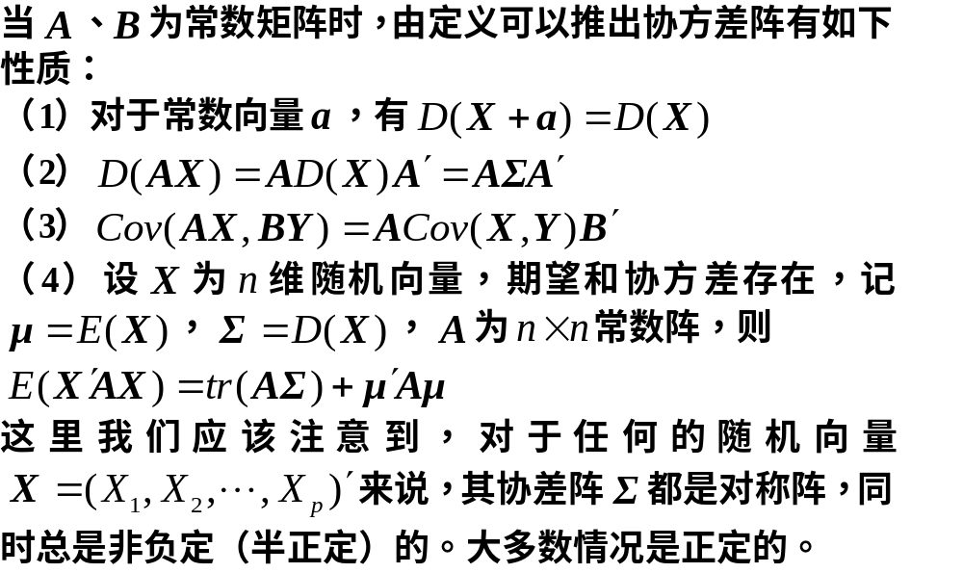

Slide 21
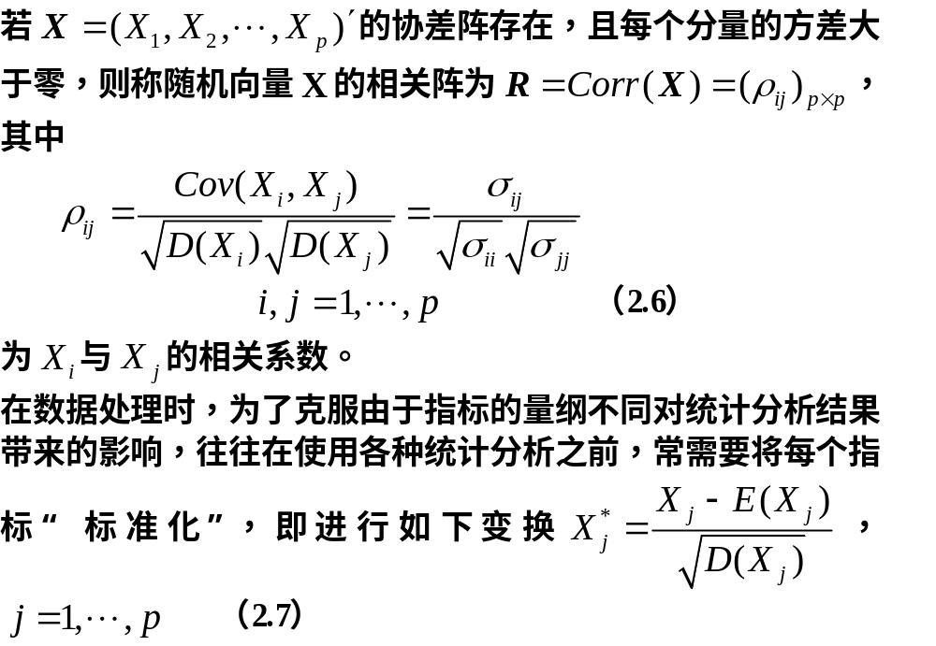

Slide 22
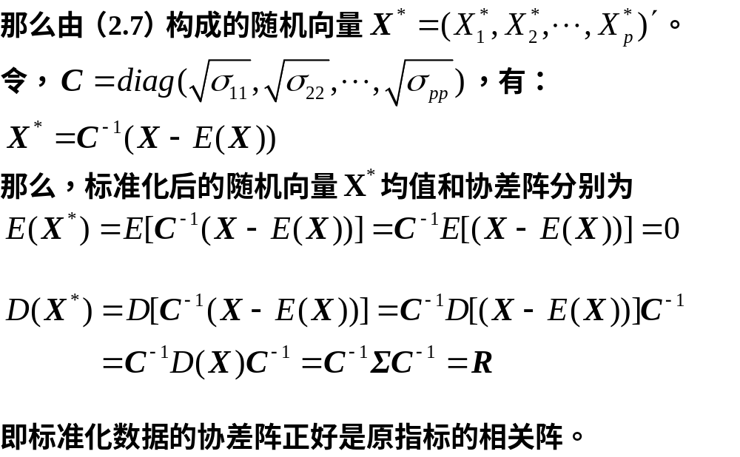

Slide 23

第三节 多元正态分布
一 多元正态分布的定义
二 多元正态分布的性质

Slide 24
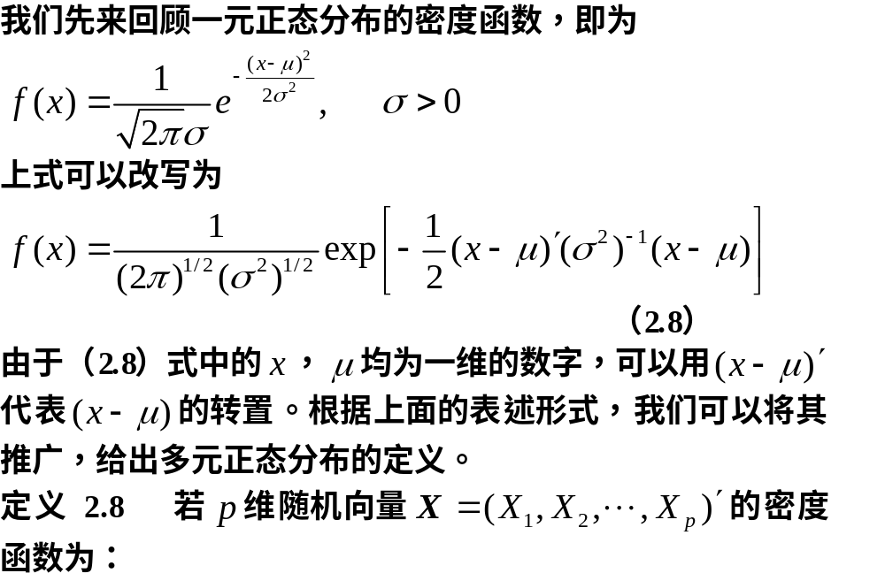
一、多元正态分布的定义

Slide 25
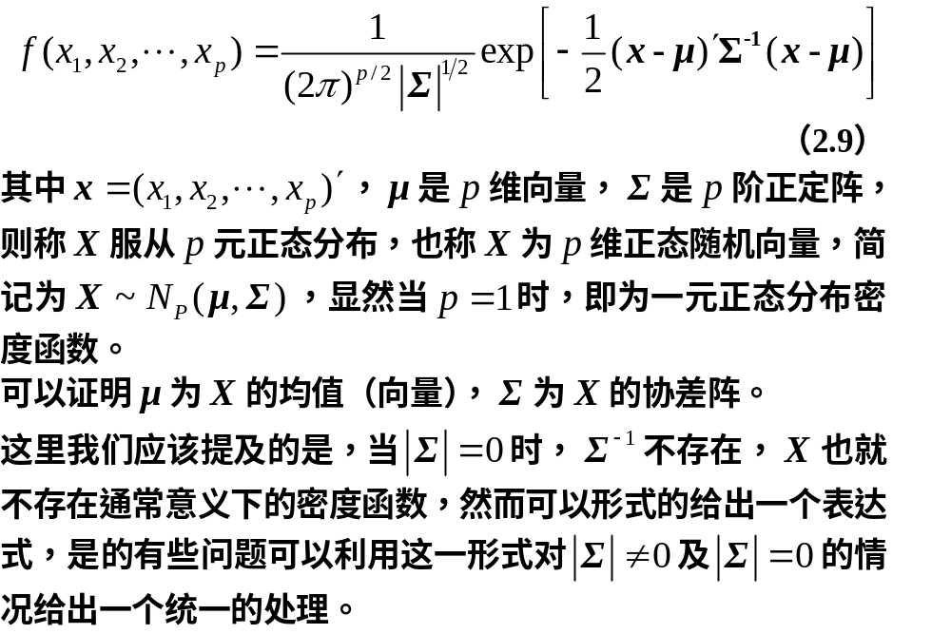

Slide 26
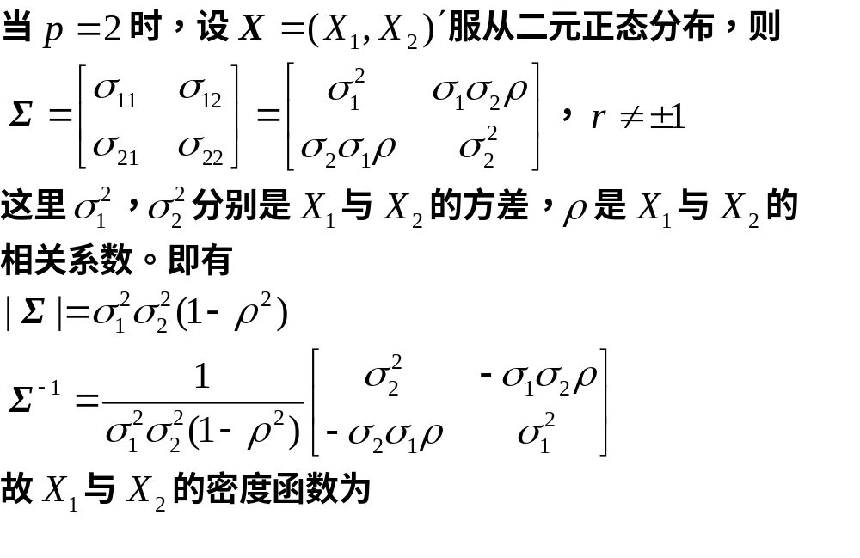

Slide 27
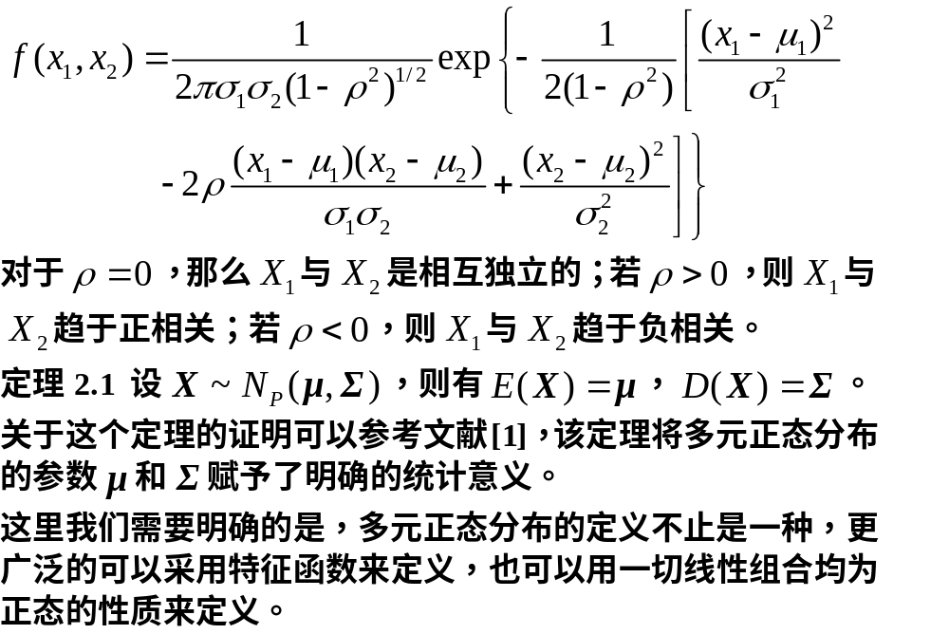

Slide 28
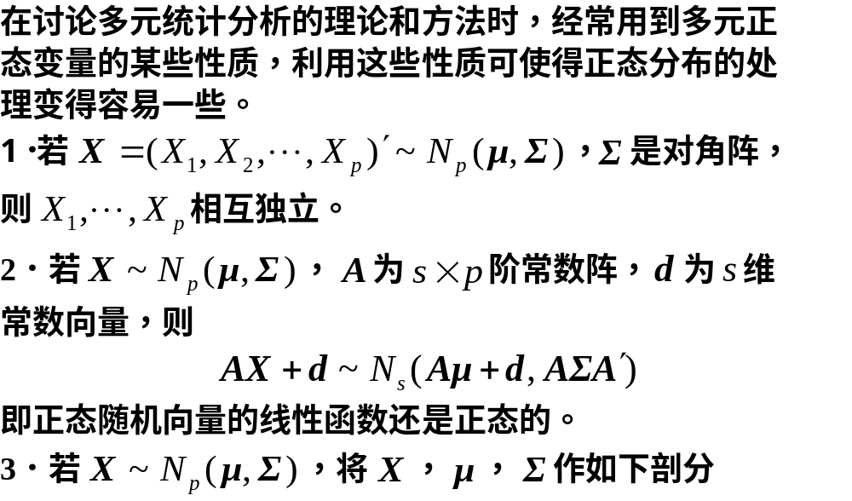
二、多元正态分布的性质

Slide 29
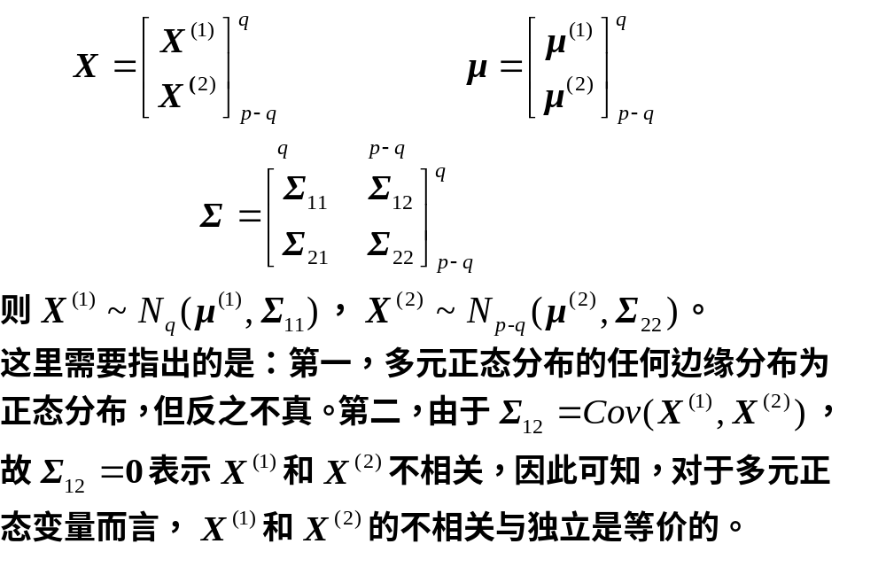

Slide 30
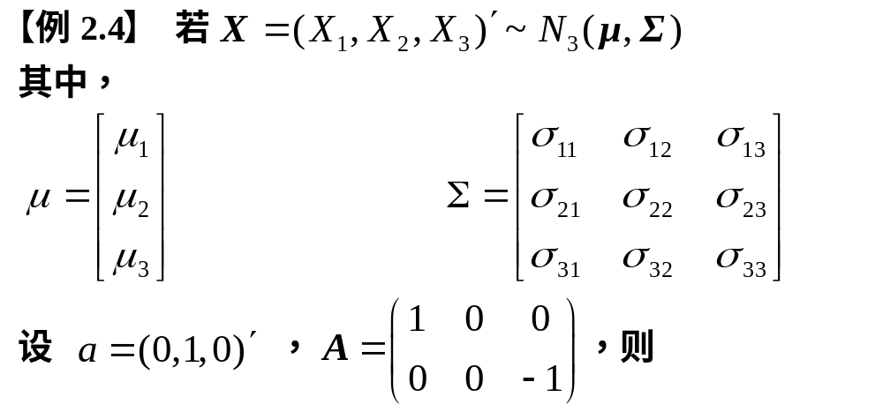

Slide 31
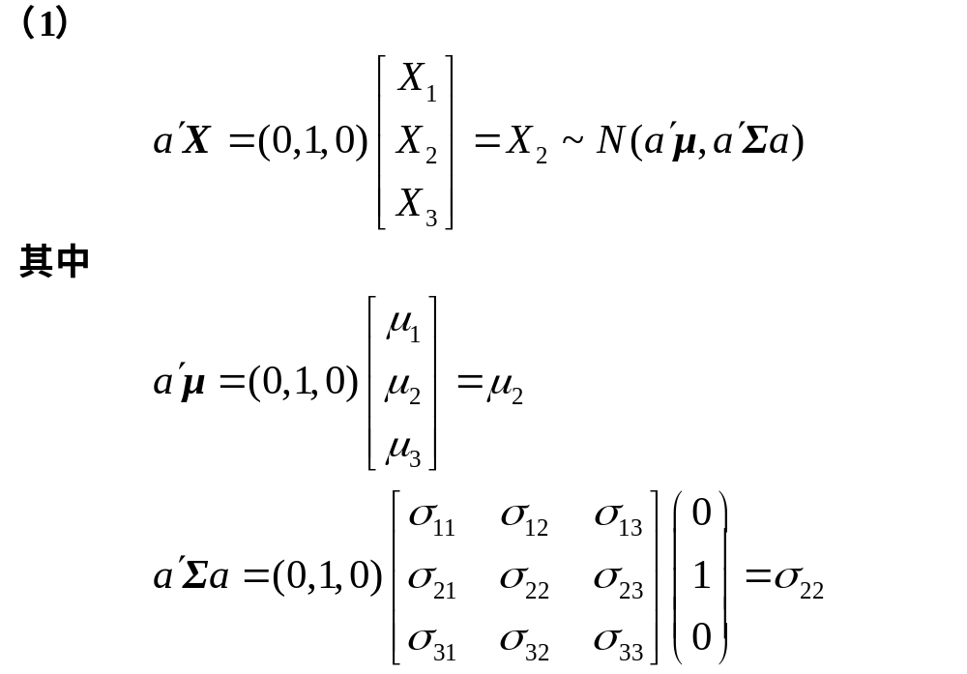

Slide 32
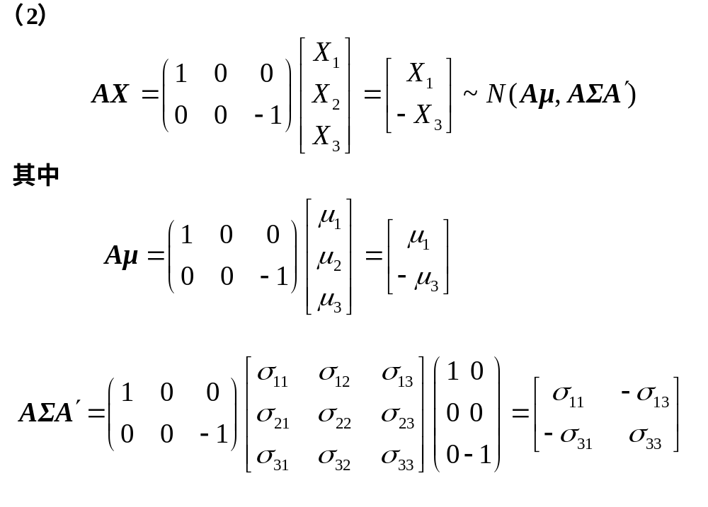

Slide 33
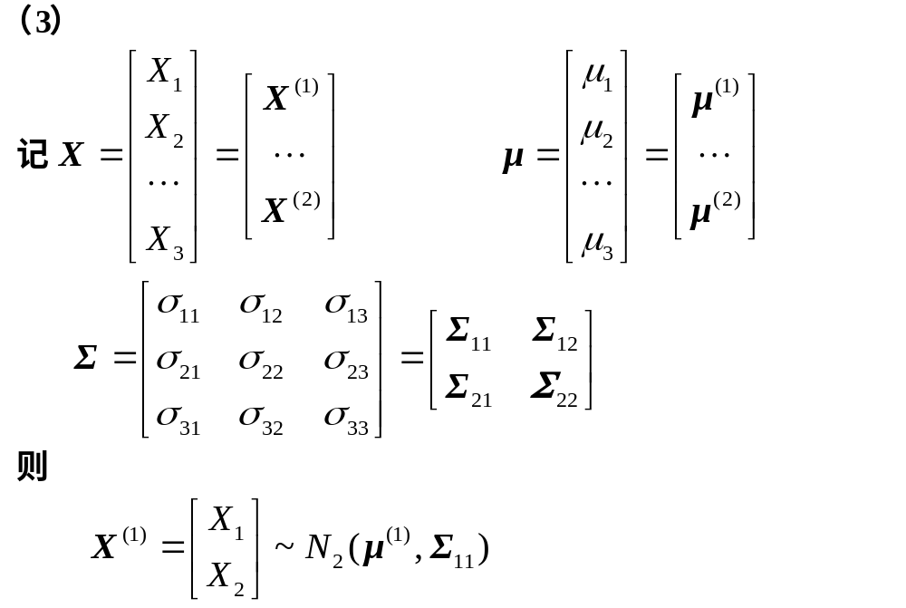

Slide 34
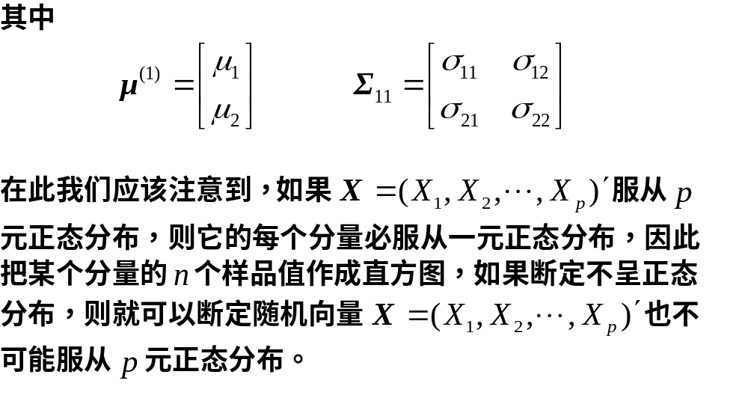

Slide 35

第四节 多元正态分布的参数估 计
一 多元样本的数字特征
二 均值向量与协差阵的最大似然估计
三 Wishart分布

Slide 36
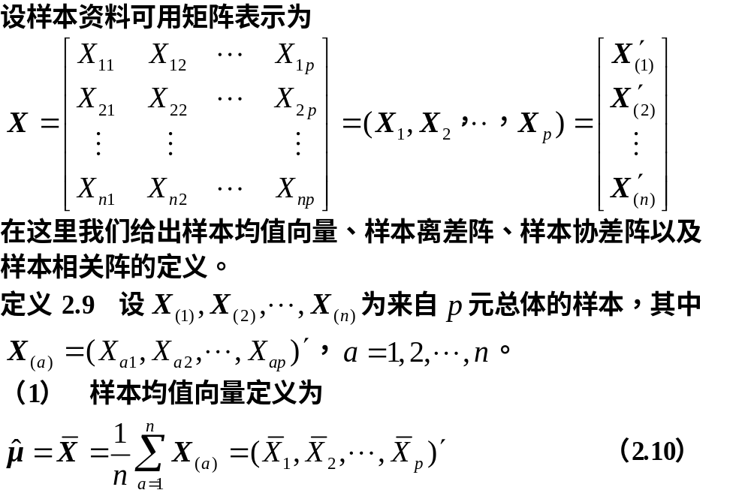
一、多元样本的数字特征

Slide 37
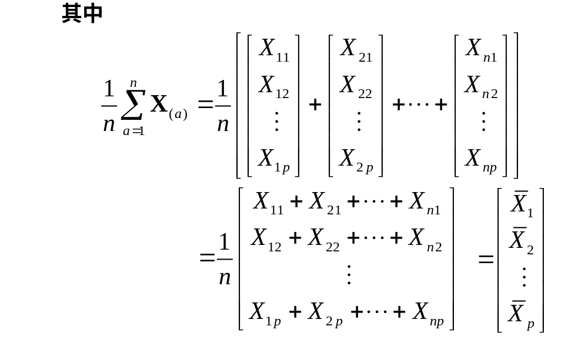

Slide 38
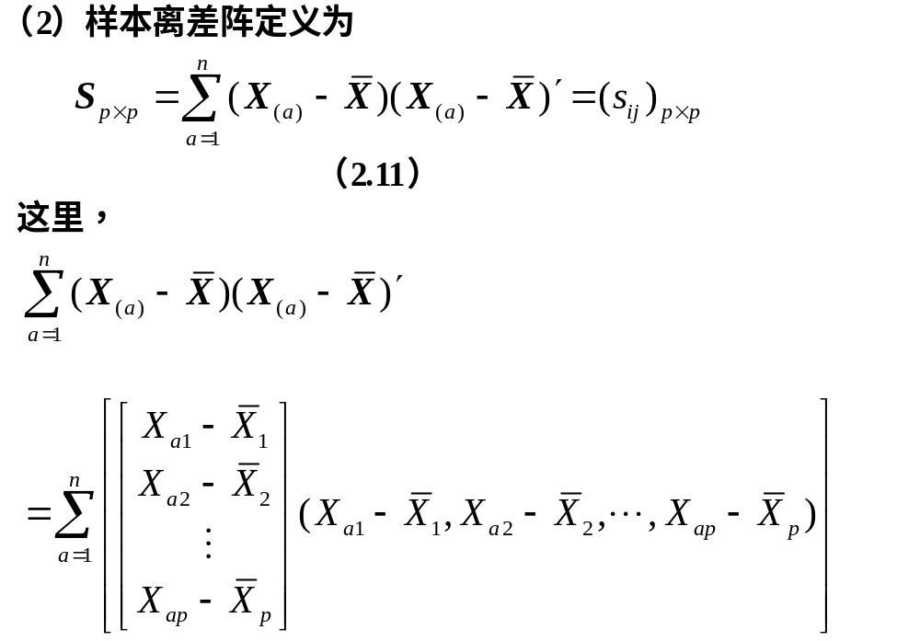

Slide 39
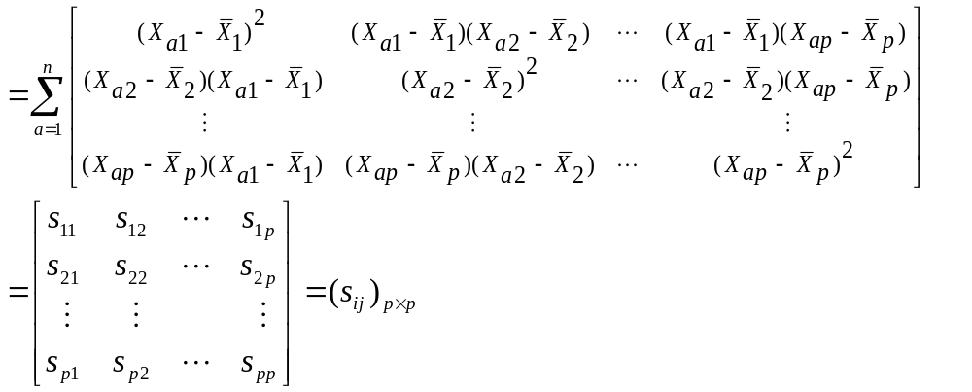

Slide 40
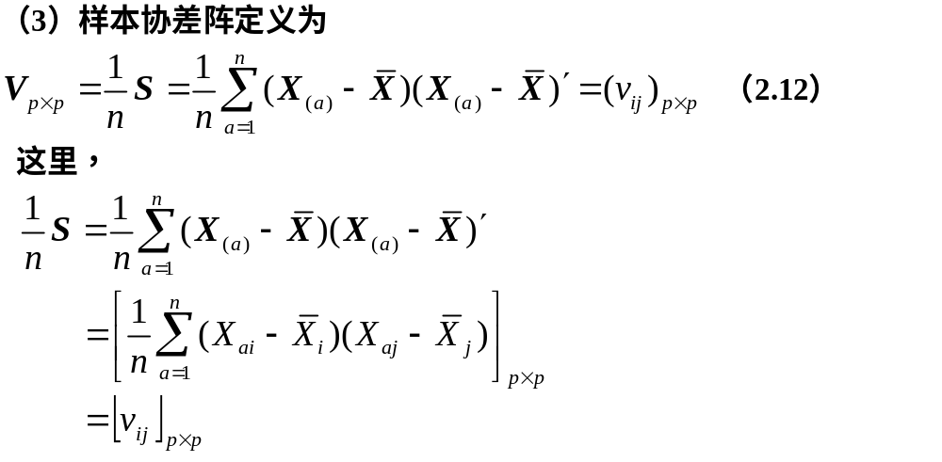

Slide 41
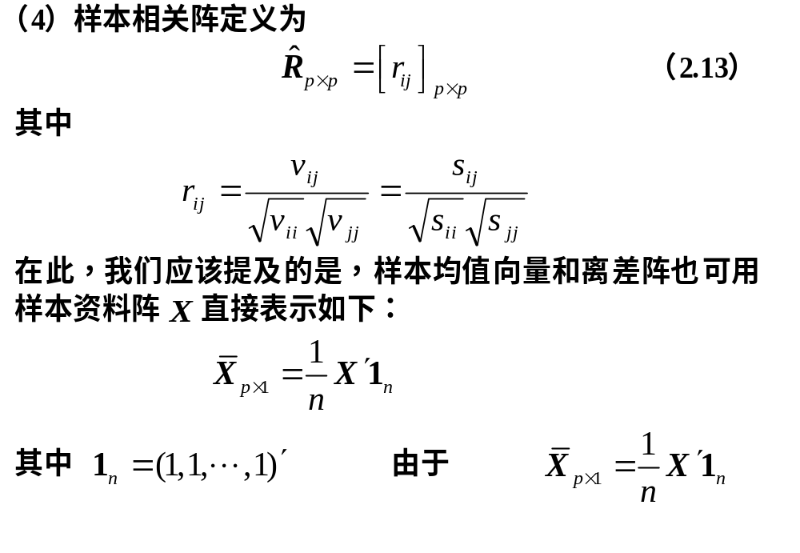

Slide 42
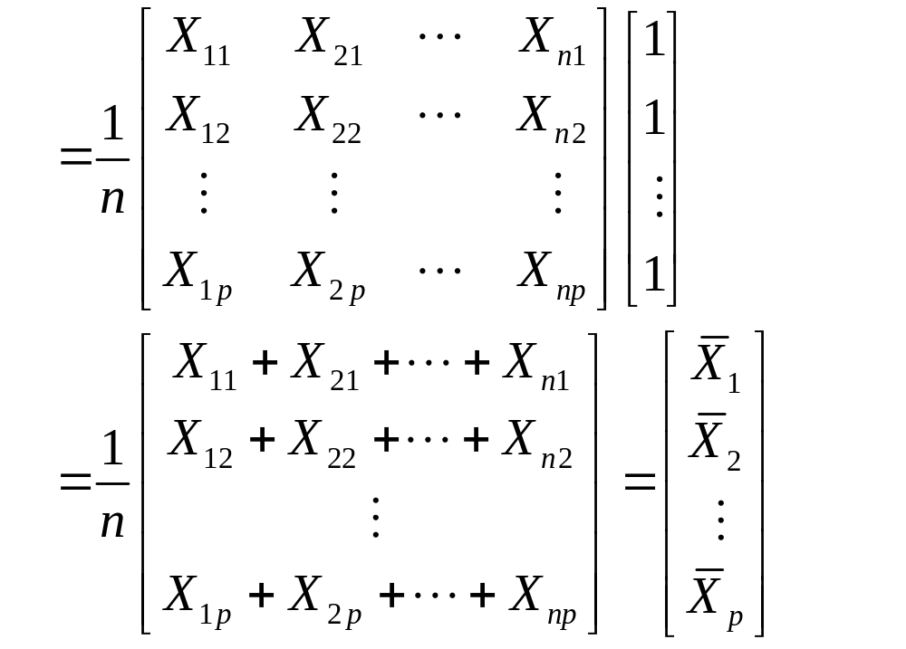

Slide 43
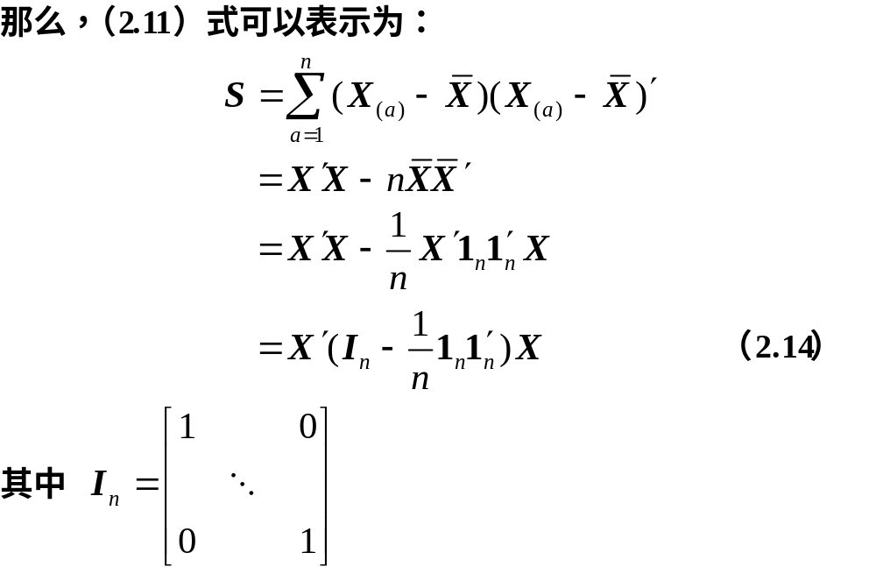

Slide 44
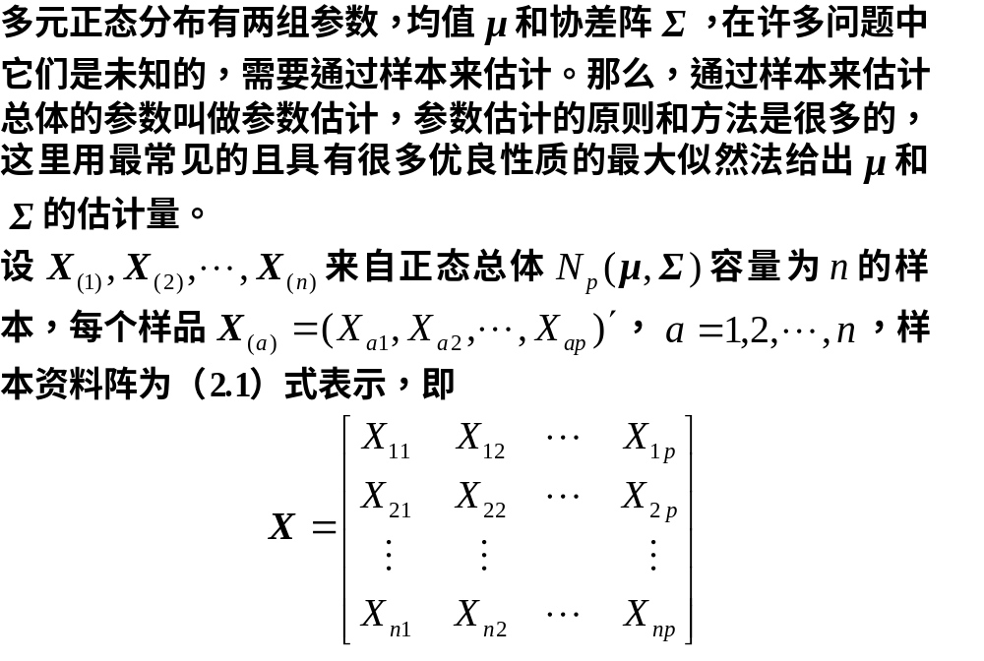
二、均值向量与协差阵的最大似然
估计

Slide 45
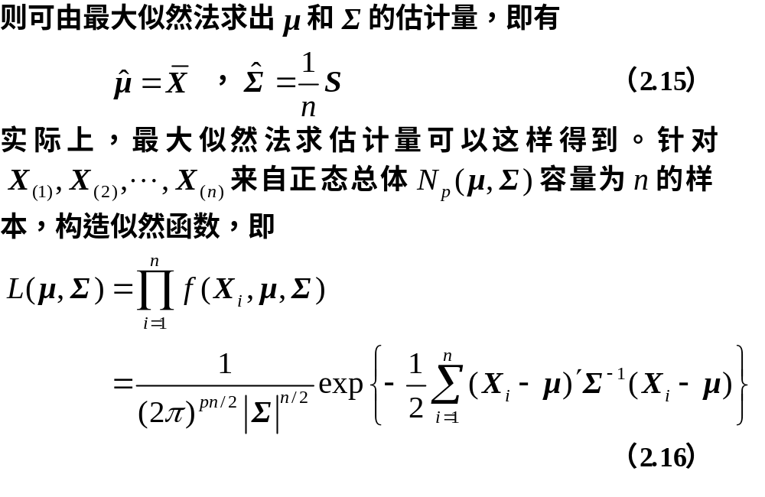

Slide 46
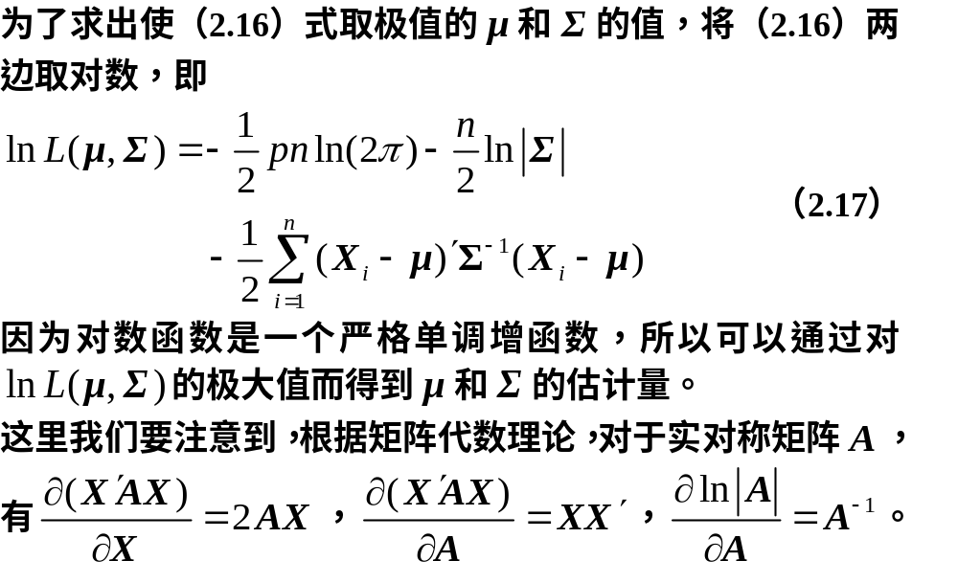

Slide 47
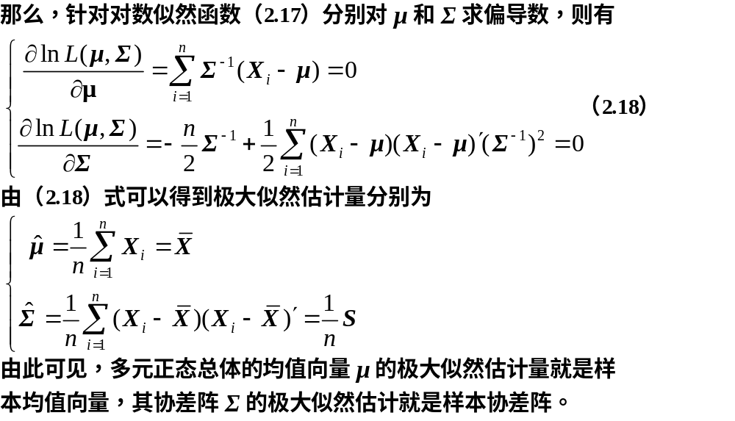

Slide 48
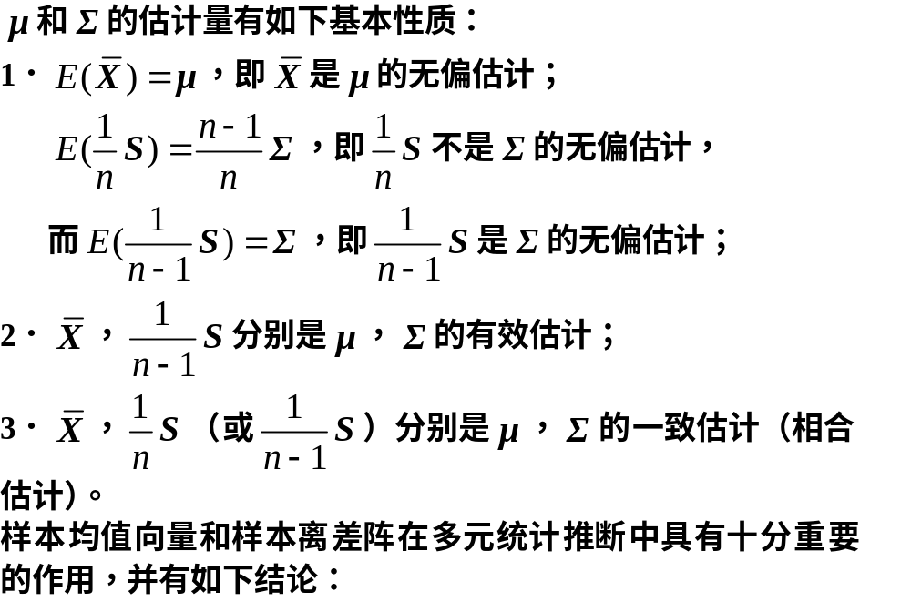

Slide 49
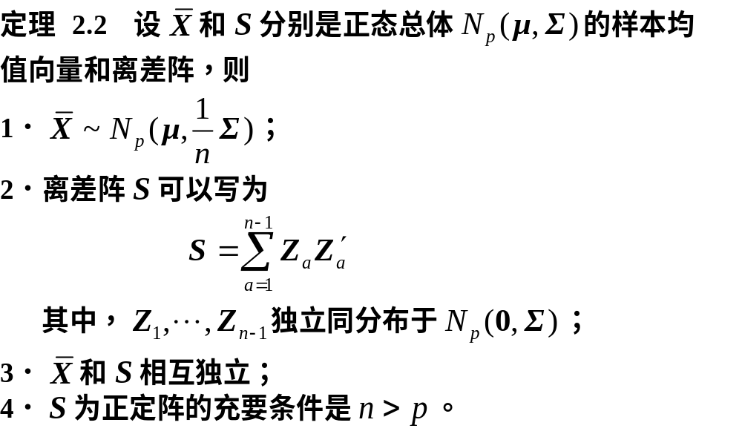

Slide 50
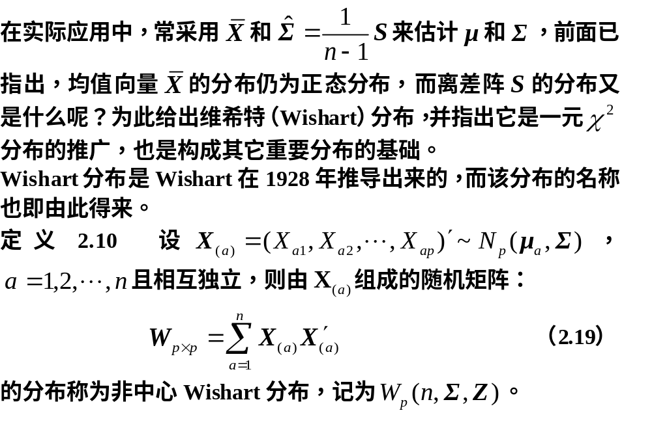
三、Wishart分布

Slide 51
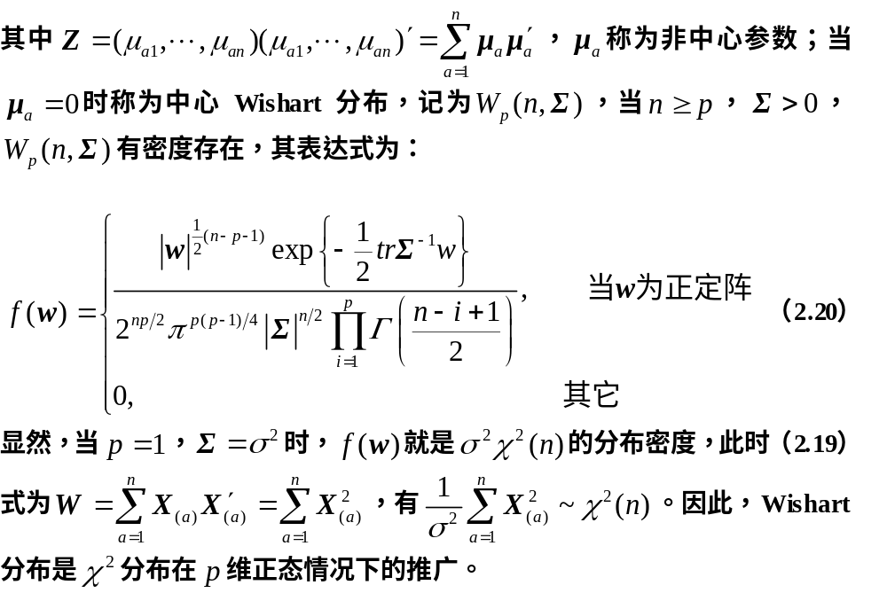

Slide 52
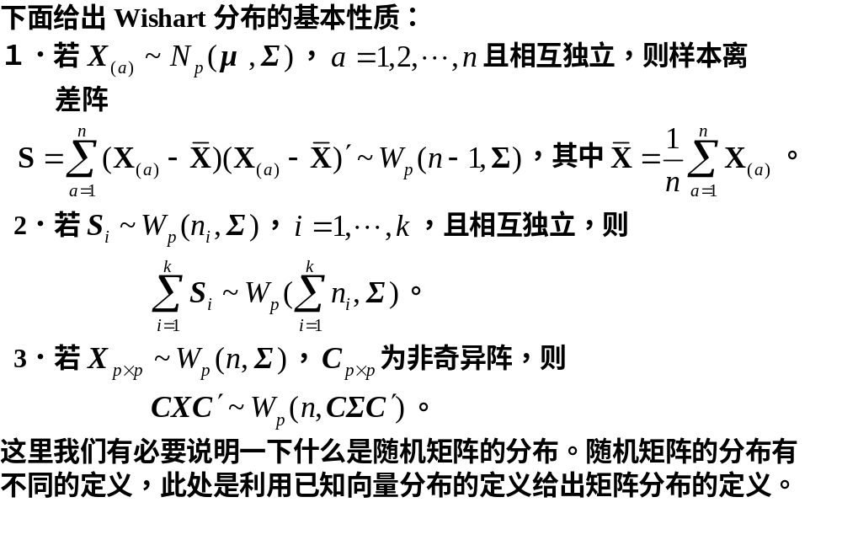

Slide 53
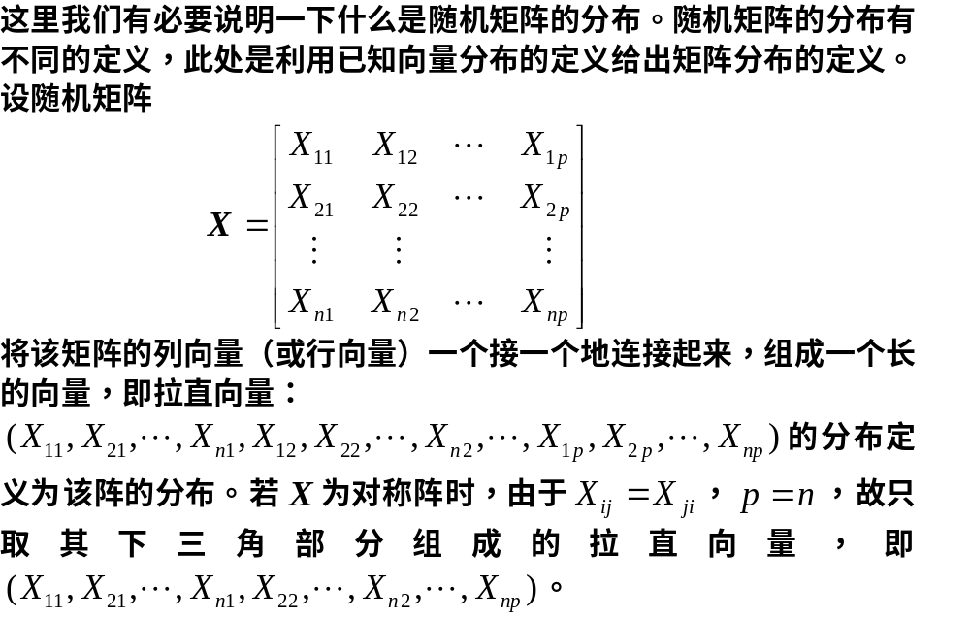

Slide 54

第五节 多元正态分布参数估计 的实例与计算机实现
一 均值向量的估计
二 协差阵的估计

Slide 55
通过上面的理论分析知道，多元正态总体均值向量和协差阵的最大似然估计分别是样本均值向量和样本协差阵。利用SPSS软件可以迅速地计算出多元分布的样本均值向量、样本离差阵和样本协差阵。下面通过一个实例来说明多元正态分布参数估计的SPSS实现过程。
从沪深两市上市公司中随机抽取300家公司，取其三个反映收益情况的三个财务指标：每股收益率（eps）、净资产收益率（roe）和总资产收益率（roa）。现要求对这三个指标的均值和协差阵进行估计。

Slide 56
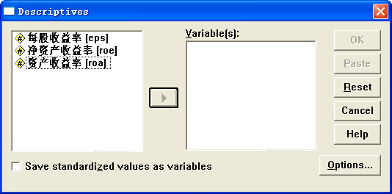
一、均值向量的估计
在SPSS中计算样本均值向量的步骤如下：
1. 选择菜单项Analyze→Descriptive Statistics→Descriptives，打开Descriptives对话框，如图2.1。将待估计的三个变量移入右边的Variables列表框中。
图2.1 Descriptives对话框

Slide 57
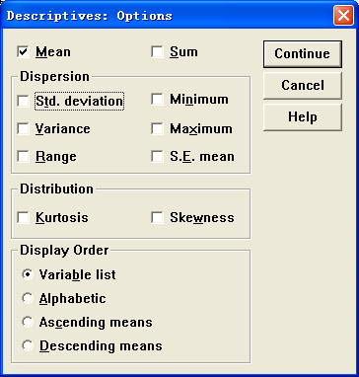
2. 单击Options按钮，打开Options子对话框，如图2.2所示。在对话框中选择Mean复选框，即计算样本均值向量。单击Continue按钮返回主对话框。
图2.2 Options子对话框

Slide 58
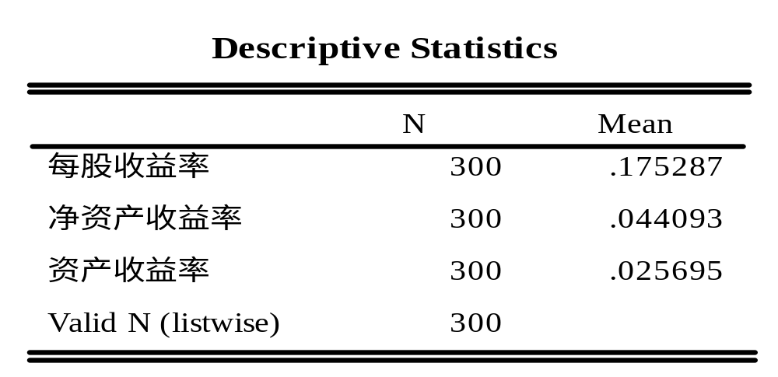
3. 单击OK按钮，执行操作。则在结果输出窗口中给出样本均值向量，如表2.2。即样本均值向量为（0.175，0.044，0.026）。
表2.2 样本均值向量

Slide 59
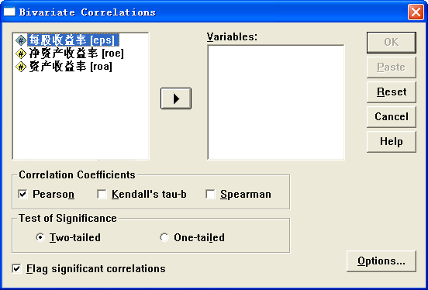
二、协差阵的估计
在SPSS中计算样本协差阵的步骤如下：
1. 选择菜单项Analyze→Correlate→Bivariate，打开Bivariate Correlations对话框，如图2.3。将三个变量移入右边的Variables列表框中。
图2.3 Bivariate Correlations对话框

Slide 60

2. 单击Options按钮，打开Options子对话框，如图2.4。选择Cross-product deviations and covariances复选框，即计算样本离差阵和样本协差阵。单击Continue按钮，返回主对话框。
图2.4 Options子对话框

Slide 61

3. 单击OK按钮，执行操作。则在结果输出窗口中给出相关分析表。表中Pearson Correlation给出皮尔逊相关系数矩阵，Sum of Squares and Cross-products给出样本离差阵，Covariance给出样本协差阵。
值得注意的是，这里给出的样本协差阵是S/(n-1) ，而不是S/n 。

Slide 62

表2.3 样本相关系数矩阵、离差阵与协差阵

Slide 63

本章结束

